Slide 1
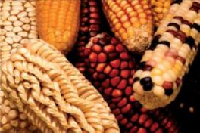
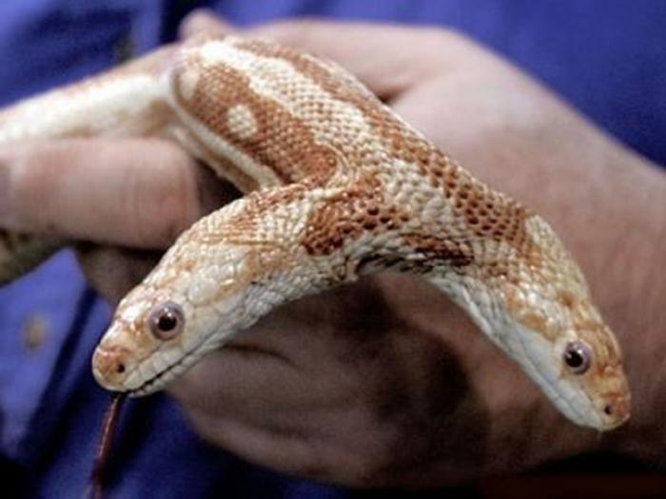
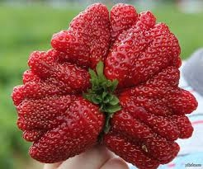
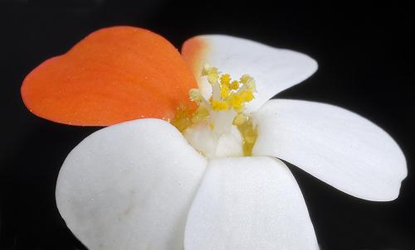
ФОРМИ МІНЛИВОСТІ.
МУТАЦІЇ: ВИДИ, ПРИЧИНИ,
НАСЛІДКИ.

Slide 2
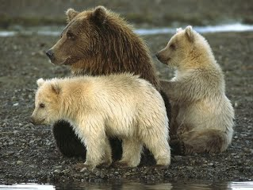
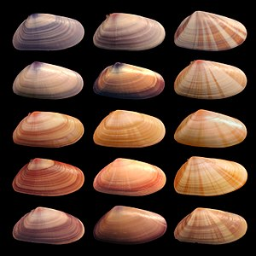
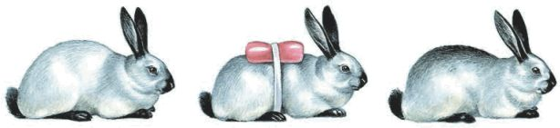
Живий організм завжди перебуває в тісному взаємозв’язку з навколишнім середовищем, під впливом
факторів якого виявляється одна з найважливіших властивостей організму – його мінливість.
Саме вона забезпечує різноманітність організмів у процесі еволюційного розвитку.
МІНЛИВІСТЬ– здатність організмів набувати нових ознак, які зумовлюють відмінності між особинами в
межах виду. Мінливість як властивість живого протилежна спадковості. Причинами мінливості
є зміни структури чи діяльності генетичного апарату та вплив умов середовища. Залежно від природи
мінливості розрізняють дві основні її форми: спадкову і неспадкову.

Slide 3
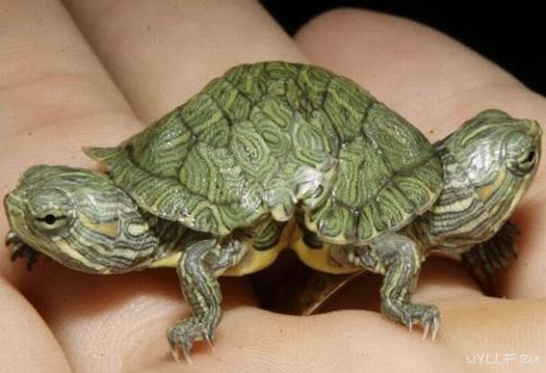

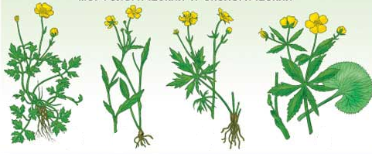
ФОРМИ МІНЛИВОСТІ
Неспадкова, або фенотипова
(виникає без змін генотипу і не
зберігається в разі статевого
розмноження)
Спадкова, або генотипова
(пов’язана зі зміною генотипу і тому
зберігається в поколіннях)
Модифікаційна
(фенотип змінюється під впливом певних умов існування організмів)
Мутаційна
(змінюється генотип
унаслідок мутацій)
Комбінативна
(генотип змінюється
внаслідок
утворення нових
комбінацій генів)

Slide 4
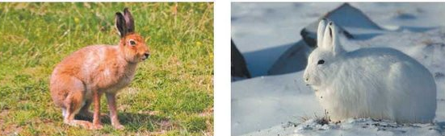
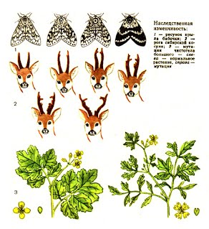
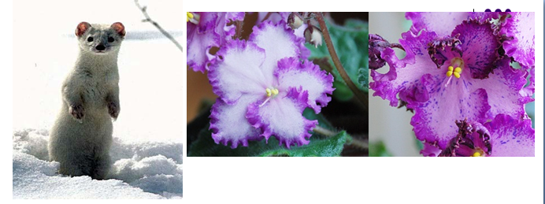
МОДИФІКАЦІЙНА МІНЛИВІСТЬ – це форма неспадкової мінливості, яка пов’язана зі змінами
фенотипу внаслідок впливу умов існування.
Модифікаційна мінливість трапляється в усіх організмів незалежно від видової належності.
Порівняння квіткових рослин одного виду, які зростають в різних умовах (у затінку, на сонячних місцях,
за підвищеної вологості, в горах чи на рівнинах), дає змогу помітити відмінності у розмірах й формі
листків, кількості квіток, масі плодів тощо. У тварин модифікації проявляються зміною забарвлення,
розмірів, маси тіла, жировими запасами на несприятливий період життя тощо.

Slide 5
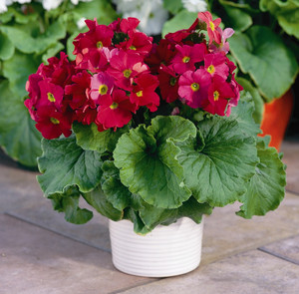
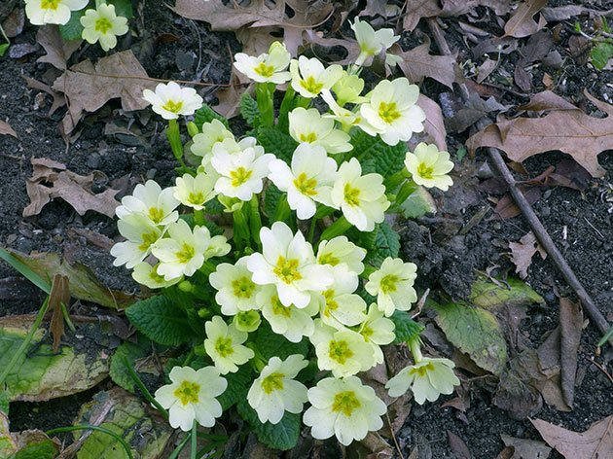
У кімнатної рослини первоцвіту китайського за звичайних умов за температури від 15 до 20 °C
квітки мають червоне забарвлення. Однак, якщо рослину червоними квітками перенести у
приміщення з підвищеною вологістю і температурою 30-35 °C, то нові квітки матимуть білий
колір, а в разі повернення рослини у попередні умови знову з’являться червоні квітки.

Slide 6
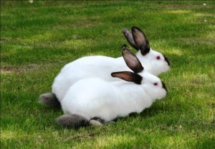
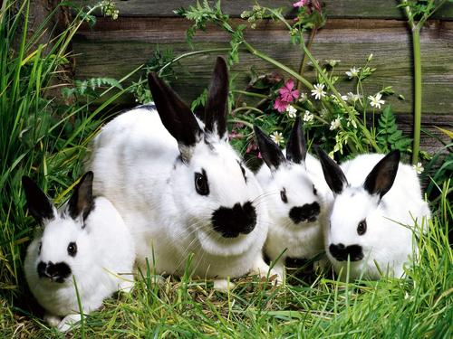
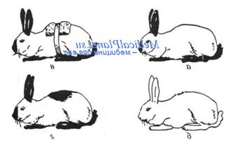
Кролі гімалайської породи мають білу шерсть і лише вуха, ніс, лапи і хвіст чорного кольору.
Якщо на спині кролика виголити або вищипати частину білої шерсті й утримувати його на холоді,
нова шерсть виросте чорною. Навпаки, на частинах тіла, які мають темну шерсть, за підвищеної
температури можуть відрости білі волосини.

Slide 7
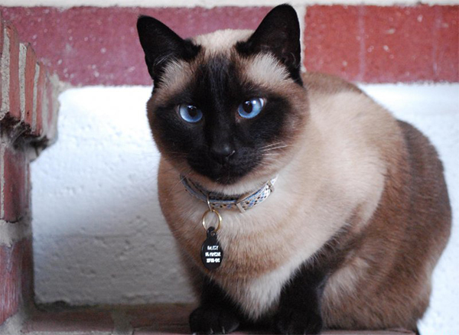
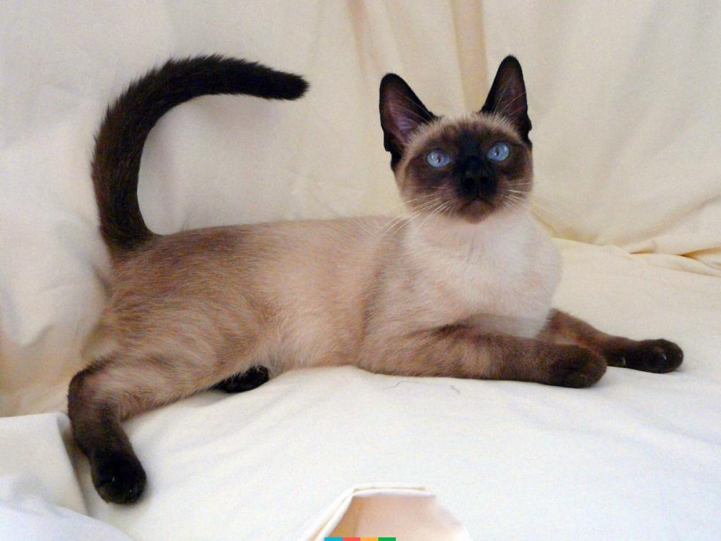
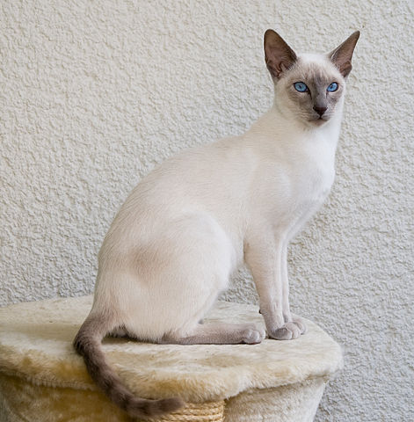
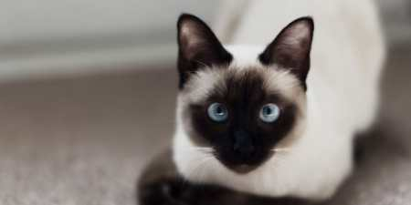
Подібний результат отримано в дослідах на сіамських котах. У них переважає жовтувате забарвлення,
але вуха, ніс, лапи, хвіст чорного кольору. Змінюючи температуру середовища, вдається і у таких
котів домогтися темного забарвлення шерсті на всіх частинах тіла або білої на тих його частинах,
які зазвичай мають чорний колір.

Slide 8
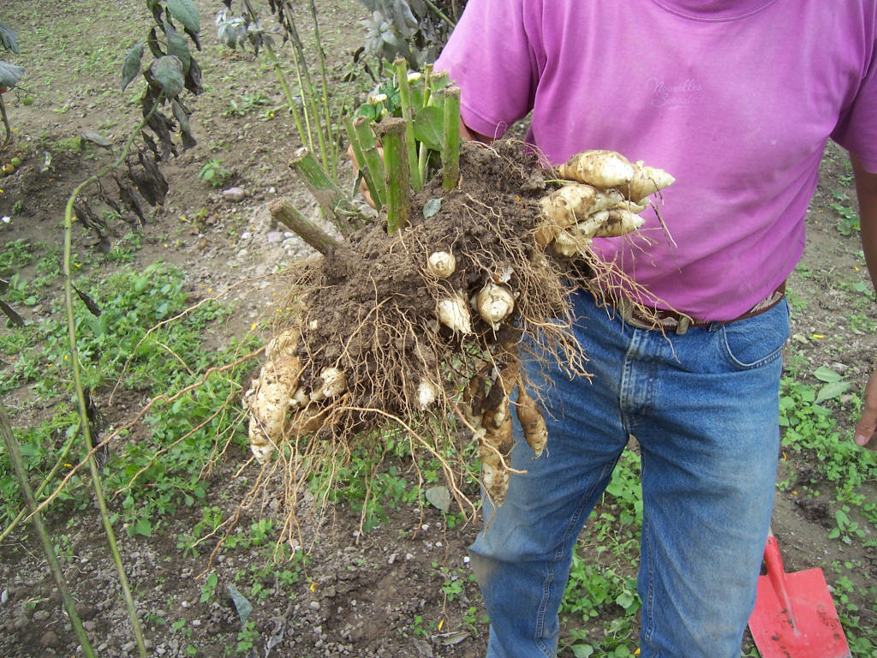
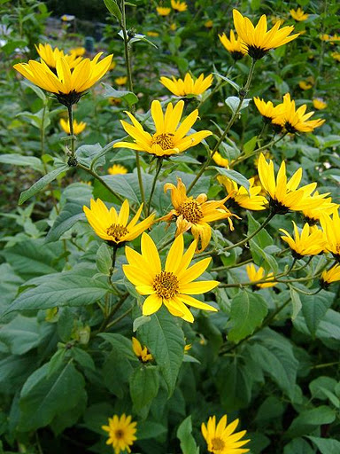
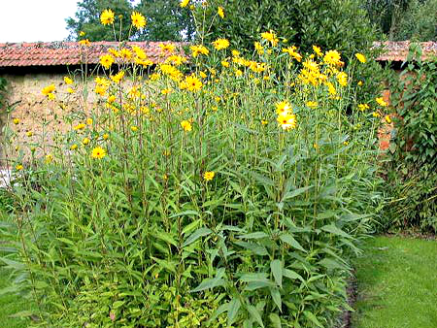
Стебло земляної груші, яка виросла на рівнині, було високим, а вирощеної в горах – дуже низеньким
і мало вигляд розетки, притисненої до землі. Така зміна форми стебла – результат пристосування до
суворих умов високогір’я. Якщо насіння обох рослин висівати в однотипних умовах, вони дадуть
рослини з однаковим фенотипом незалежно від того, яким був фенотип їхніх батьків.

Slide 9
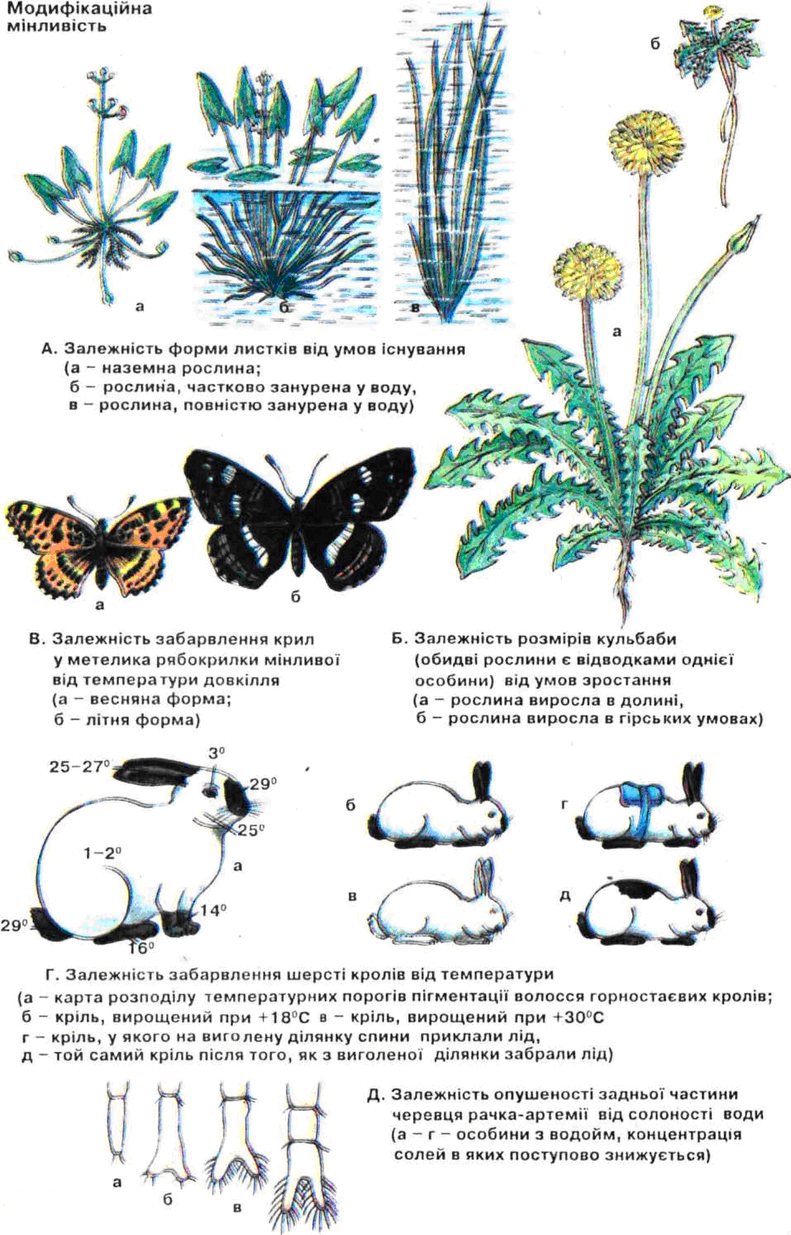
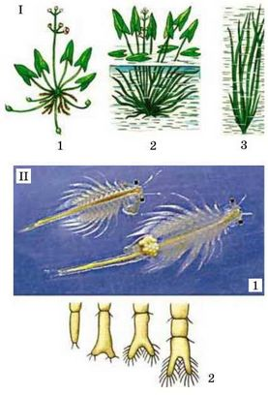
У всіх занурених у воду особин рослин стрілолиста (ще називають стрілицею) утворюються
довгі і тонкі листки, а тих, що ростуть на суходолі, - стрілоподібні. У рослин, частково занурених
у воду, формуються листки обох типів. Так, у дрібного рачка артемії ступінь опушеності задньої
частини черевця залежить від солоності води: вона то більша, що нижча концентрація солей у воді.

Slide 10
Загальними властивостями модифікаційної мінливості є:
▪ тимчасовість (наприклад, засмага людини повні-стю зникає взимку);
▪ масовість (певний вплив зумовлює появу подібних змін в особин виду: наприклад, в устриць,
які живуть у тихій воді, черепашка широка й округла, а в устриць із зони припливу черепашки
вузькі й довгі);
▪ спрямованість (наприклад, заміна шерсті ссавців на густішу зумовлена впливом низьких температур,
а не дією освітлення);
▪ визначеність (один і той самий вплив чинника спричиняє подібні зміни в усіх особин виду;
наприклад, у зайців зимове хутро світлішає);
▪ пристосувальний характер (наприклад, зі збільшенням висоти над рівнем моря кількість
еритроцитів у крові людини збільшується)

Slide 11
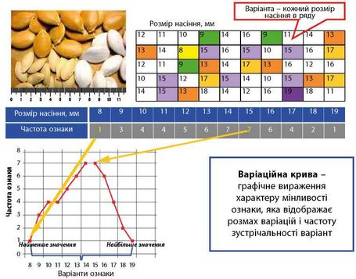
Для дослідження закономірностей модифікаційної мінливості формують вибірку – певну сукупність
об’єктів чи ознак для спостережень. Для достовірності результатів вибірка має містити дані
не менш ніж 25 спостережень. На підставі даних вибірки будують варіаційний ряд– послідовність
чисельних показників проявів певної ознаки, розташованих у порядку зростання чи спадання.
Особливості варіаційного ряду можна зобразити у вигляді варіаційної кривої.

Slide 12
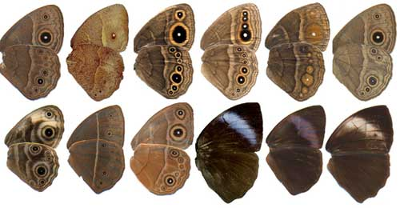
КОМБІНАЦІЙНА МІНЛИВІСТЬ –це форма спадкової мінливості, що виникає завдяки перерозподілу
генетичного матеріалу в нащадків.
За комбінаційної мінливості успадковуються нові поєднання генів, а самі гени не змінюються. Завдяки
комбінативній мінливості також реалізується механізм «знешкодження» фенотипного прояву мутацій
шляхом переведення їх у гетерозиготний стан. Причиною виникнення проявів комбінаційної
мінливості є рекомбінації (від лат. rе– префікс, що вказує на повторну дію, combinatio –поєднання) –
перерозподіл генетичного матеріалу. Це універсальний біологічний механізм, властивий всім живим
істотам. Рекомбінація в еукаріотів відбувається під час статевого розмноження, у прокаріотів –
завдяки статевим процесам (наприклад, кон’югації).
Джерелами комбінаційної мінливості є:
• кросинговер – обмін ділянками гомологічних хромосом, що відбувається під час мейозу;
• незалежне розходження гомологічних хромосом під час мейозу;
• випадкове злиття гамет під час запліднення.
Завдяки незалежному та одночасному здійсненню цих процесів виникає велика різноманітність
генотипів. Отже, комбінаційна мінливість сприяє спадковій різноманітності організмів, що є основою
для виведення нових порід й сортів у селекції та історичного розвитку живої природи

Slide 13
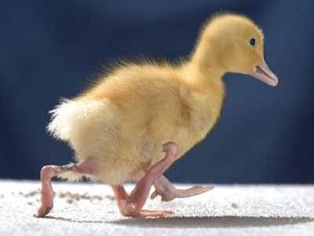
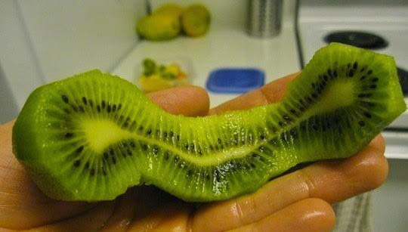
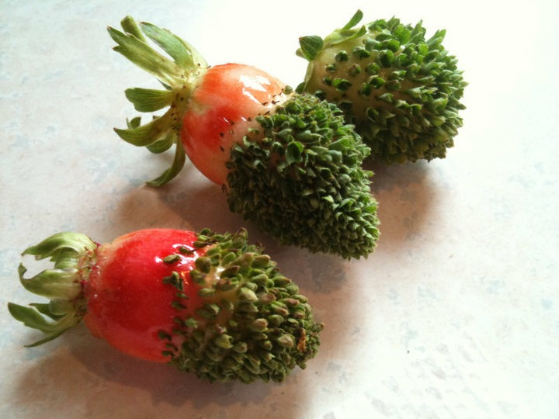
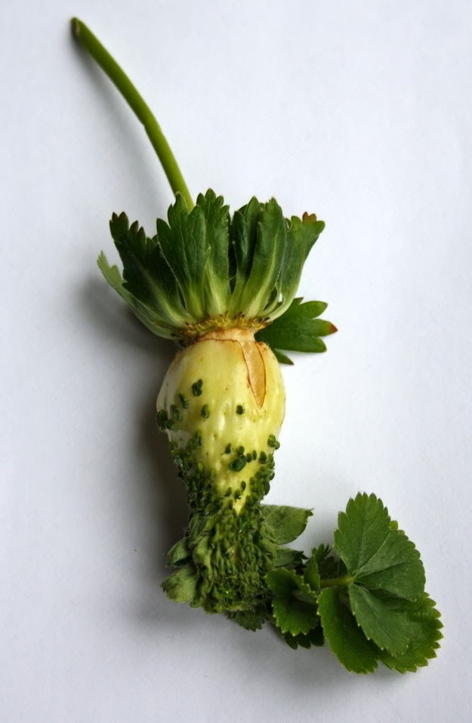
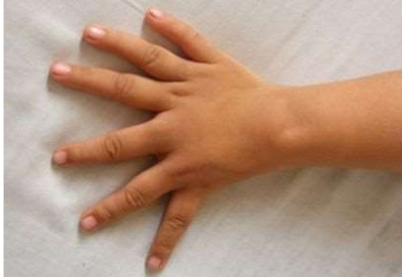
МУТАЦІЙНА МІНЛИВІСТЬ – це форма спадкової мінливості, яка пов’язана із змінами генотипу
внаслідок мутацій.
Цю мінливість зумовлюють зміни генотипу особин на рівні генів, хромосом та кількості хромосом,
тому її відносять до генотипної. Виникають мутаційні зміни під дією внутрішніх та зовнішніх чинників.

Slide 14
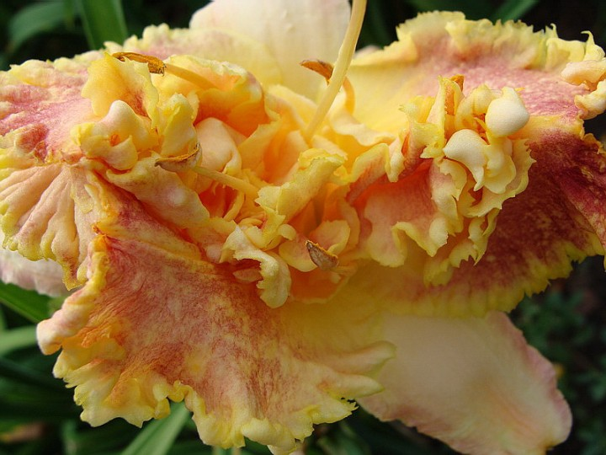
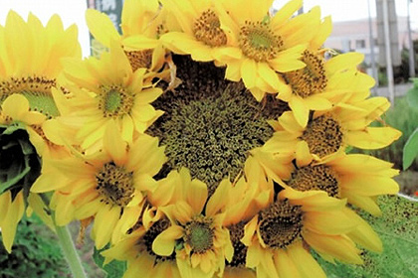
Загальними властивостями мутаційної мінливості є:
• стійкість (мутації не зникають упродовж життя особини);
• індивідуальність (мутаційні зміни проявляються в окремих особин);
• неспрямованість (один і той самий чинник може сприяти появі різних мутаційних змін);
• невизначеність (не можна передбачити появу мутації під дією того чи іншого чинника);
• незалежність (прояв мутацій у фенотипі не залежить від сили чи тривалості дії чинника);
• не мають пристосувального характеру (мутаційні зміни у більшості випадків є шкідливими,
нейтральними і навіть летальними, тобто смертельними для організмів).

Slide 15
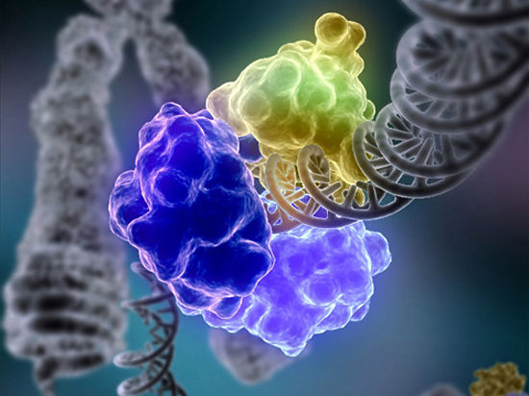
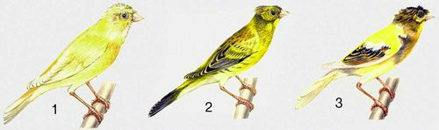
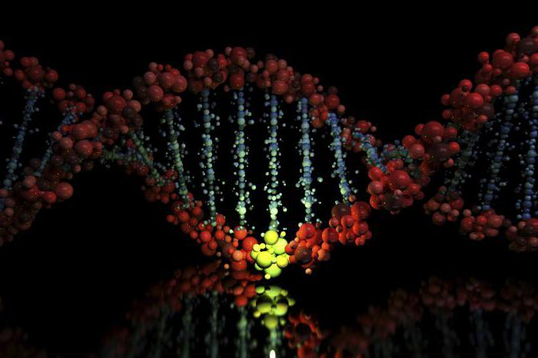
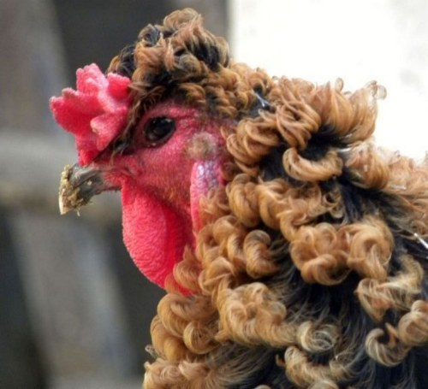
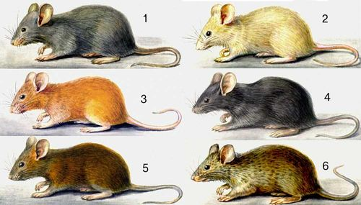
Мута́ції — зміни генетичного матеріалу (звичайно ДНК або РНК). Мутації можуть
бути викликані помилками копіювання генетичного матеріалу на стадії поділу
клітини, опроміненням жорсткою радіацією, хімічними речовинами (мутагенами),
вірусами або можуть відбуватися свідомо під клітинним контролем протягом таких
процесів як, наприклад, мейоз або гіпермутація.

Slide 16
Мутаційна теорія– розділ генетики, що вивчає причини, різноманітність та значення мутацій.
Основні положення теорії мутацій були сформульовані голландським ботаніком Гуго де Фрізом
(1848 – 1935). Розвиток теорії пов’язаний з дослідженнями таких учених, як Г. Д. Меллер, В. В. Сахаров,
Г. А. Надсон, С. М. Гершензон та ін.
Основою сучасної мутаційної теорії є такі положення:
• Здатність утворювати мутації є універсальною властивістю всіх живих організмів
• Мутації виникають раптово, стрибкоподібно і проявляються у вигляді ознак
• Мутації є спадковими і передаються наступному поколінню, якщо не спричиняють стерильність чи
загибель організмів
• Ті самі мутації можуть виникати повторно і неодноразово
• Мутації проявляються по-різному й можуть бути генними, хромосомними й геномними,
домінантними й рецесивними, соматичними й генеративними
• Мутації не мають спрямованості на дію чинників і можуть бути корисними, шкідливими або
нейтральними для організмів
• Мутації можуть бути спонтанними й індукованими. Індуковані мутації спричинені дією на організм
мутагенних чинників
Сучасна мутаційна теорія має важливе значення для селекції, еволюційної біології, медицини,
мікробіологічної промисловості, сільського господарства та ін.

Slide 17
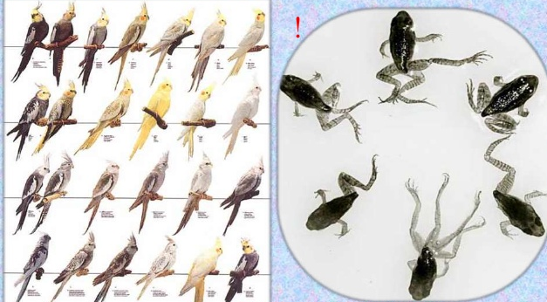
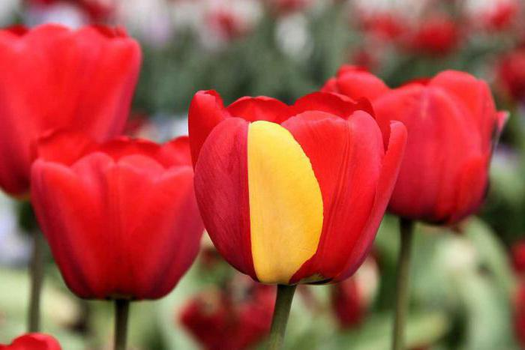
МУТАЦІЇ
( за типом прояву ознак)
Домінантні
Рецесивні
Мутації
( залежно від причини виникнення)
Спонтанні
Виникають під впливом чинників
навколишнього середовища або як
результат біохімічних та фізіологічних
змін в організмі
Індуковані
Виникають як наслідок експериментального
впливу (за допомогою мутагенів)

Slide 18
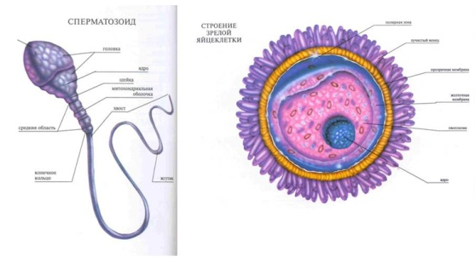
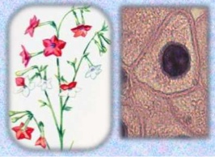
МУТАЦІЇ
(за місцем виникнення)
Соматичні
виникають у нестатевих, соматичних
клітинах
Генеративні
виникають у статевих клітинах
МУТАЦІЇ
( залежно від впливу на життєдіяльність організму)
Корисні
Нейтральні
за певних умов не
впливають
на життєдіяльність
Шкідливі
Сублетальні
знижують
життєдіяльність
організму
Летальні
спричинюють
загибель
організму

Slide 19
МУТАЦІЇ
(за рівнем організації спадкового матеріалу)
Генні
стійкі зміни окремих генів, спричинені порушенням послідовності нуклеотидів у молекулах нуклеїнових кислот.
Порушення у структурі ДНК призводять до мутацій тільки тоді, коли не відбувається репарація. Генна мутація стосується, як правило, лише однієї ознаки або ознак, що
визначаються одним геном. Генні мутації можуть бути домінантним (наприклад, меланізм у леопардів, укорочений хвіст у кішок, полідактилія у людини) і рецесивними
(наприклад, альбінізм у хребетних тварин, фенілкетонурія у людини).
Значення генних мутацій полягає в тому, що вони становлять
більшість мутацій, з якими пов’язана еволюція органічного світу
Хромосомні
це мутації, які виникають у результаті перебудови хромосом.
Це відбувається внаслідок розриву хромосом з утворенням фрагментів, що потім об’єднуються. Вони можуть виникати як у межах однієї хромосоми, так і між хромосомами.
Хромосомні перебудови, як правило, призводять до порушень множини ознак і спричиняють відхилення, що скорочують життя або несумісні з ним. Прикладом хромосомних мутацій є синдром «крику кішки» в людини,за якого спостерігається втрата фрагмента у п’ятій парі хромосом.
Геномні
це мутації, які пов’язані зі зміною кількості наборів хромосом.
Основними видами геномних мутацій є:
збільшення кількості хромосомних наборів (поліплоїдія), зменшення кількості хромосомних
наборів, зміна числа хромосом окремих пар (анеуплоїдія). Геномні мутації у природі є одним із механізмів видоутворення. Дуже
багато поліплоїдних видів є серед рослин, набагато менше їх серед тварин. Геномні мутації застосовують для
створення поліплоїдних сортів, які різняться збільшеними розмірами
клітин й організмів, більшою врожайністю

Slide 20
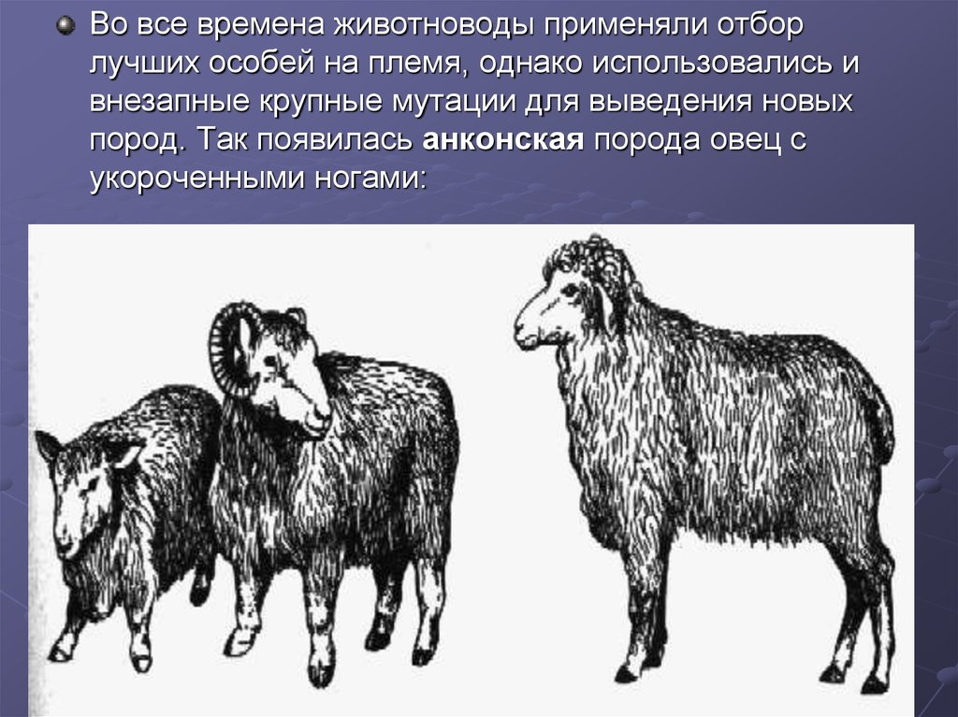
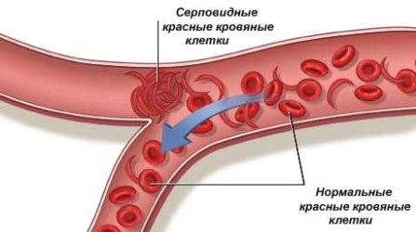
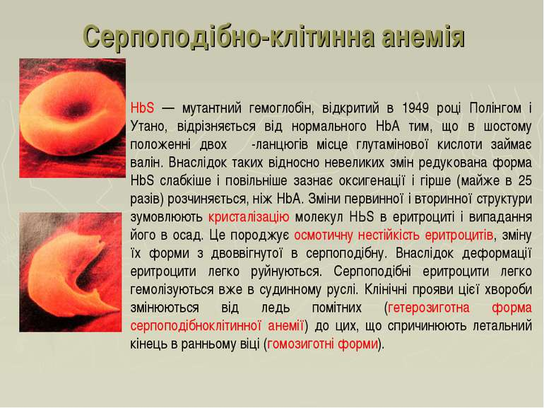
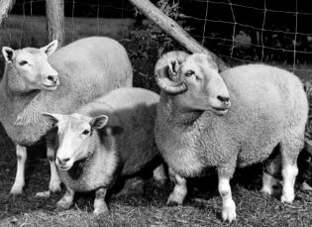
Генні мутації

Slide 21
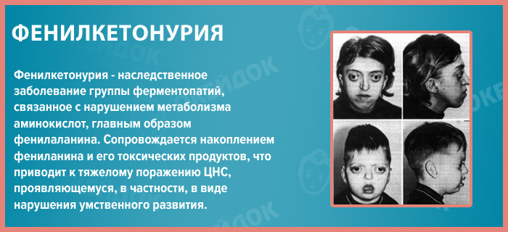
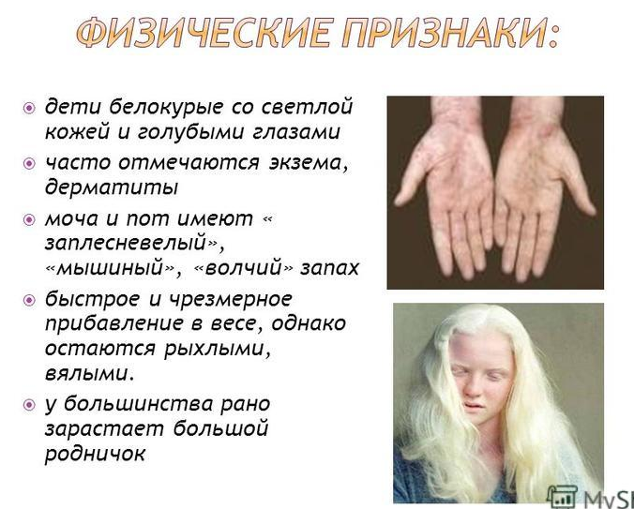


Slide 22


Slide 23






Slide 24
Хромосомні мутації
Нестача
Делеція
Дуплікація
Інверсія
Транслокація
Транспозиція
Хромосома
втрачає
кінцеву
ділянку,
вкорочується
плече
хромосоми
Хромосома
втрачає
середню
ділянку
Ділянка
повторюється
кілька
разів
Ділянка,
що внаслідок
двох її
розривів
відірвалась
від хромосоми,
прикріплюється
на колишнє
місце,
попередньо
перевернувшись
на 180°
Хромосомні
перебудови,
при яких
відбувається
обмін
ділянками
між
негомологічними
хромосомами
Вставка
невеликого
фрагмента ДНК,
що містить
гени, перенесені
з іншого
місця
геному, до
будь-якої
ділянки
хромосоми

Slide 25








Карликові мутації енотери
Синдром “котячого лементу”

Slide 26



Смужкоподібні очі мухи дрозофіл

Slide 27



Геномні мутації

Slide 28




Трисомія у 21 парі хромосом призводить до розвитку хвороби Дауна в людини

Slide 29



Моносомія – відсутність другої статевої хромосоми (синдром Шерешевського-Тернера
у людини.

Slide 30
Мутагени - це фактори, що спричиняють мутації
МУТАГЕНИ
Фізичні
Хімічні
Біологічні
Різні види
Випромінювання
(рентгенівське,
ультрафіолетове,
гамма-промені)
Гідроген пероксид, нітратна
кислота, формальдегід, хлороформ,
бензопірен. До хімічних мутагенів
відносять також пестициди, деякі
лікарські препарати (антибіотики,
хінін), важкі метали
(ртуть, свинець), деякі харчові
добавки, алкалоїд колхіцин.
До небезпечних
хімічних мутагенів віднесено азбест
і діоксини,які утворюються внаслідок термічної переробки
органічної сировини чи хлорування
під дією високих температур.
Віруси, токсини
грибів-паразитів,
отруйних рослин й тварин.
У клітинах, уражених
вірусами,
мутації спостерігають
значно
частіше, ніж у здорових.
Віруси можуть
вводити певну кількість
власної генетичної
інформації в генотип
клітини-хазяїна.

Slide 31





Значення мутацій:
Мутації – джерело спадкової мінливості організмів, яке постачає матеріал
для природного та штучного добору
Мутації широко використовуються в селекції тварин, рослин та мікроорганізмів
Штучні мутації використовуються при розробці генетичних методів боротьби зі
шкідниками і хворобами цінних для людини видів

